Slide 1
Разработка Python-приложения для анализа и кластеризации российских вузов
Курсовой проект по дисциплине «Основы программирования на языке Python»
Автор: Эндерс Глеб Вадимович, группа 4.407-1
Научный руководитель: Горбачева Зоя Евгеньевна
1

Slide 2
Цель проекта
Что должно быть получено в результате работы
Разработать Python-приложение для анализа и кластеризации российских вузов по показателям эффективности.
Данные
ML-анализ
Приложение
открытый датасет показателей эффективности вузов за 2025 год
кластеризация вузов методом K-means по 7 признакам
локальный интерфейс для просмотра кластеров, вузов и графиков
2

Slide 3
Задачи работы
Последовательность выполнения проекта
1
Изучить предметную область и структуру открытых данных
2
Выбрать признаки и подготовить таблицу для анализа
3
Выполнить очистку, фильтрацию и масштабирование данных
4
Провести кластеризацию и интерпретировать группы вузов
5
Разработать и протестировать приложение на Streamlit
3

Slide 4
Актуальность
Кому и зачем нужно приложение
Проблема
Пользователи
• исходный датасет большой и неудобен для ручного анализа
• показателей много, а структура данных требует подготовки
• сложно быстро понять, какие вузы похожи друг на друга
• абитуриенты и студенты
• преподаватели и сотрудники вузов
• исследователи сферы образования
Практическая ценность
Приложение превращает сложную таблицу в понятный инструмент: фильтры, отчёт по кластеру, карточка вуза и PCA-визуализация.
4

Slide 5
Данные и признаки
Основа анализа — открытый датасет показателей эффективности вузов
2025
7
239
3
год анализа
отобранных признаков
вузов после фильтрации
итоговых кластера
Использованные признаки
Обработка данных
• средний ЕГЭ
• приведённый контингент студентов
• доля иностранных студентов
• средняя зарплата ППС
• публикации и цитирования на 1 НПР
• доходы на 1 студента
• переход из длинного формата в широкий
• удаление пропусков и аномальных наблюдений
• логарифмирование сильно различающихся признаков
• стандартизация перед кластеризацией
5

Slide 6
Машинное обучение в проекте
Кластеризация — обучение без учителя
Данные
Подготовка
K-means
Кластеры
Интерфейс
таблица вузов
масштабирование
поиск групп
0 / 1 / 2
Streamlit
Кластер 0: 24 вуза
Кластер 1: 59 вузов
Кластер 2: 156 вузов
небольшие вузы с более низкими образовательными и научными показателями
сильные крупные вузы с высокими значениями ЕГЭ, науки и международности
вузы со средними и устойчивыми показателями
Итоговое число кластеров выбрано по silhouette score: k = 3.
6

Slide 7
Основные возможности приложения
Что пользователь может сделать в интерфейсе
Фильтрация
Отчёт по кластеру
Карточка вуза
выбор региона, кластера и конкретного вуза
описание группы, средние показатели, все вузы кластера
показатели, средний профиль кластера и похожие организации
Визуализация
Проверка данных
PCA-график показывает распределение вузов по группам
контроль наличия файлов, столбцов и корректных типов данных
7

Slide 8
Технологии
Инструменты, использованные при разработке
Python
pandas + numpy
scikit-learn
основной язык программирования
загрузка, преобразование и численная обработка данных
StandardScaler, KMeans, silhouette score, PCA
matplotlib
Streamlit
построение графиков и визуализаций
локальное веб-приложение для демонстрации результата
Формат проекта: Jupyter Notebook для анализа + app.py для приложения.
8

Slide 9
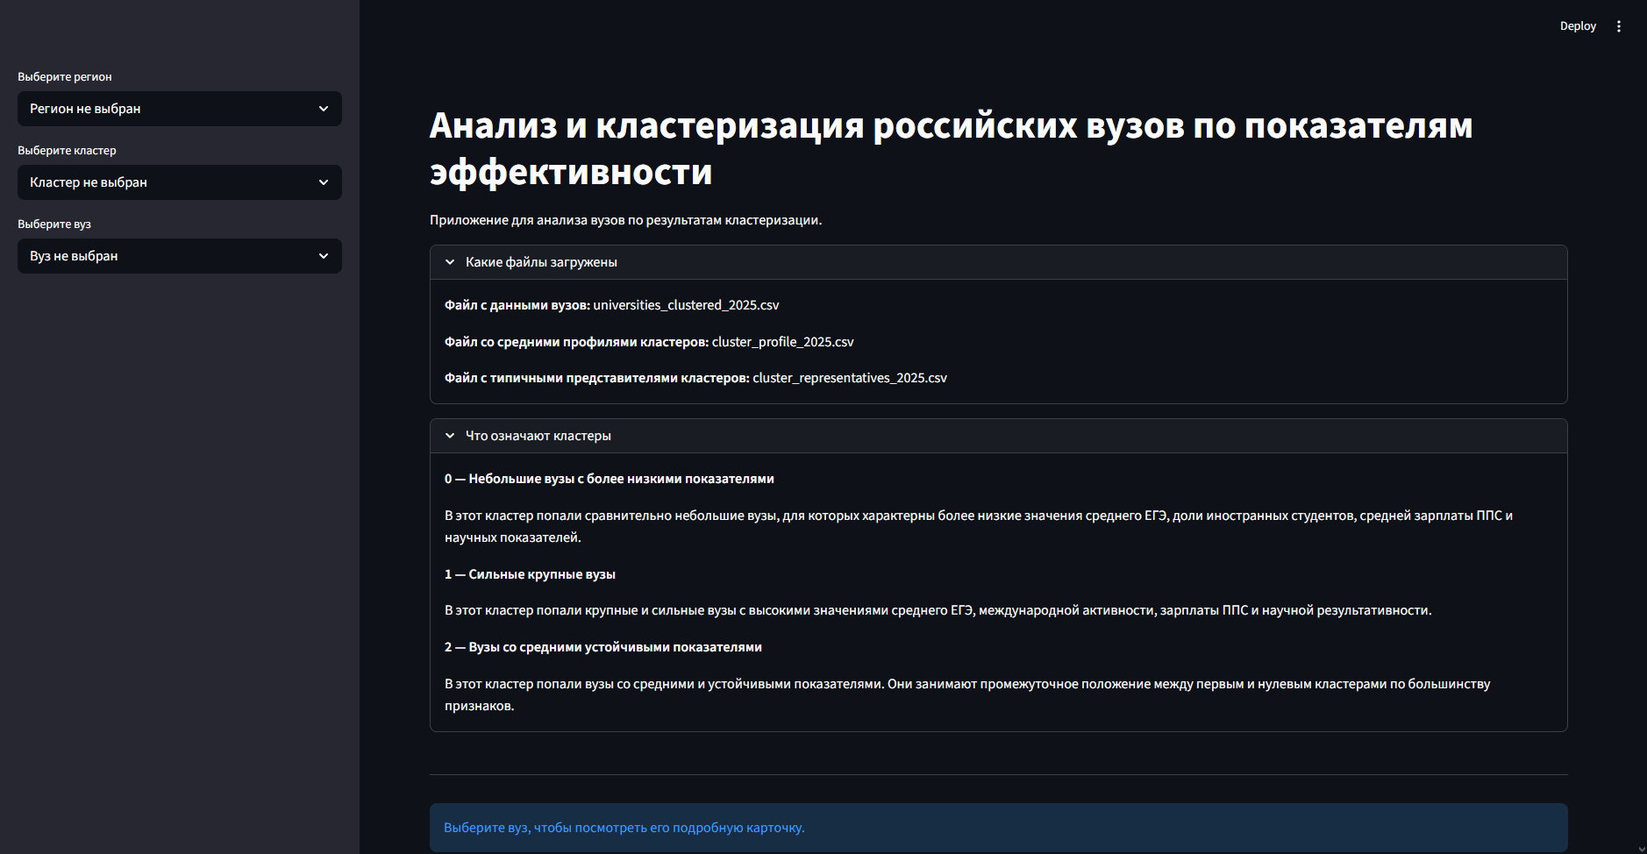
Демонстрация: стартовый экран — фильтры и структура
Выбор региона, кластера и вуза, а также пояснение смысла кластеров.
9

Slide 10
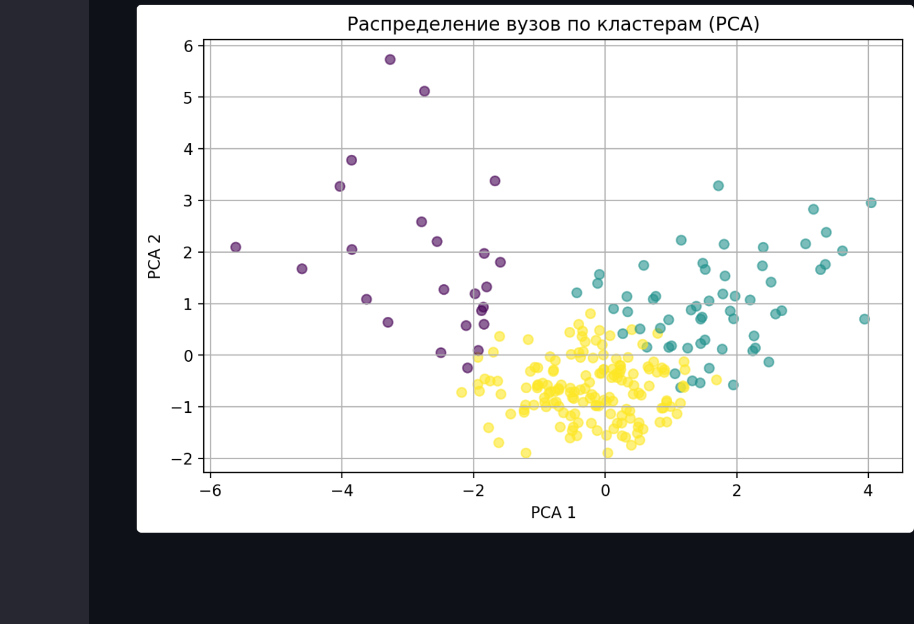
Демонстрация: стартовый экран — PCA-визуализация
PCA-график показывает общее распределение вузов по трём кластерам.
10

Slide 11
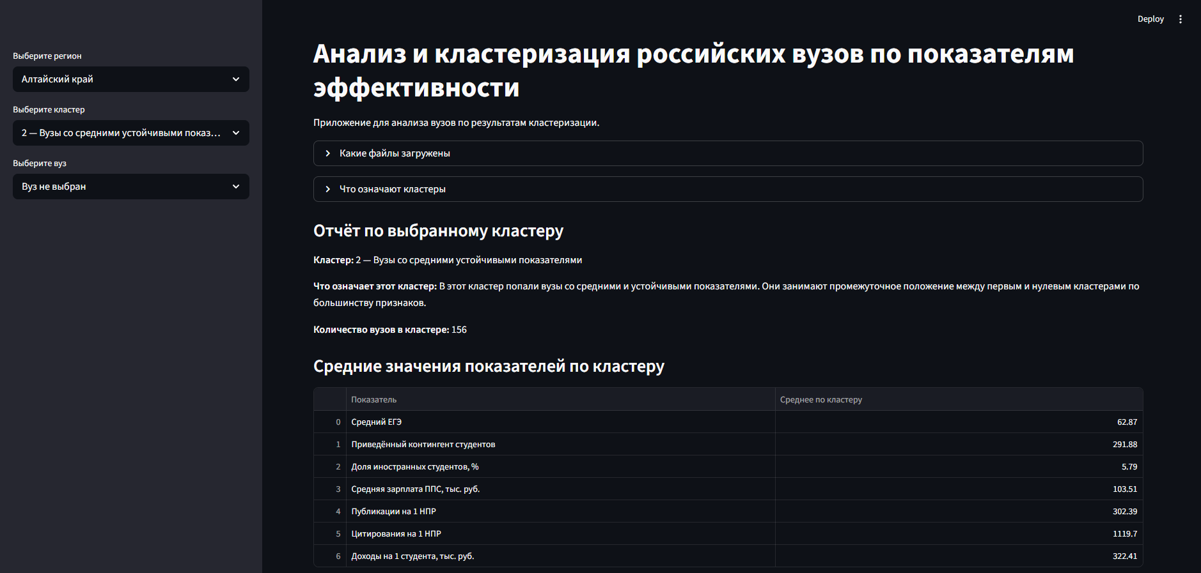
Демонстрация: отчёт по кластеру — основные сведения
Описание выбранного кластера, количество вузов и средние значения показателей.
11

Slide 12
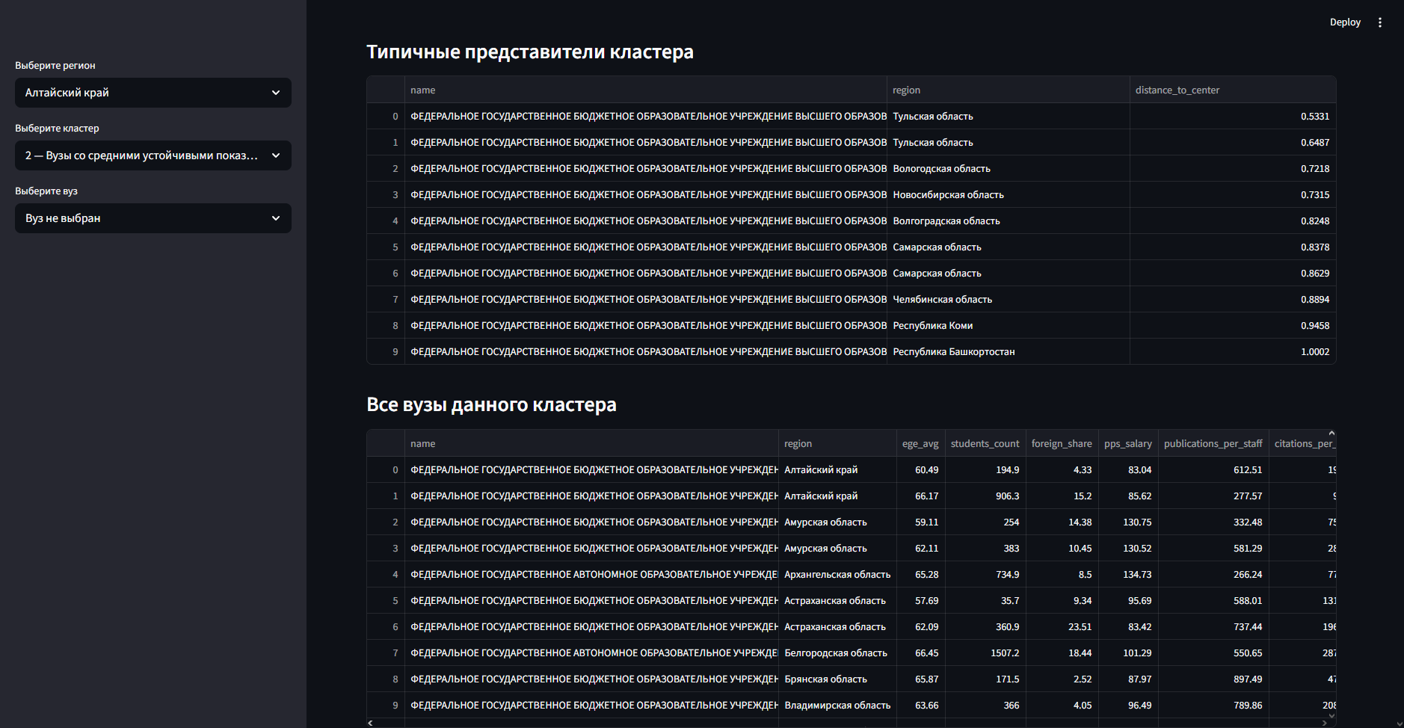
Демонстрация: отчёт по кластеру — представители и список вузов
Типичные представители и состав выбранного кластера.
12

Slide 13
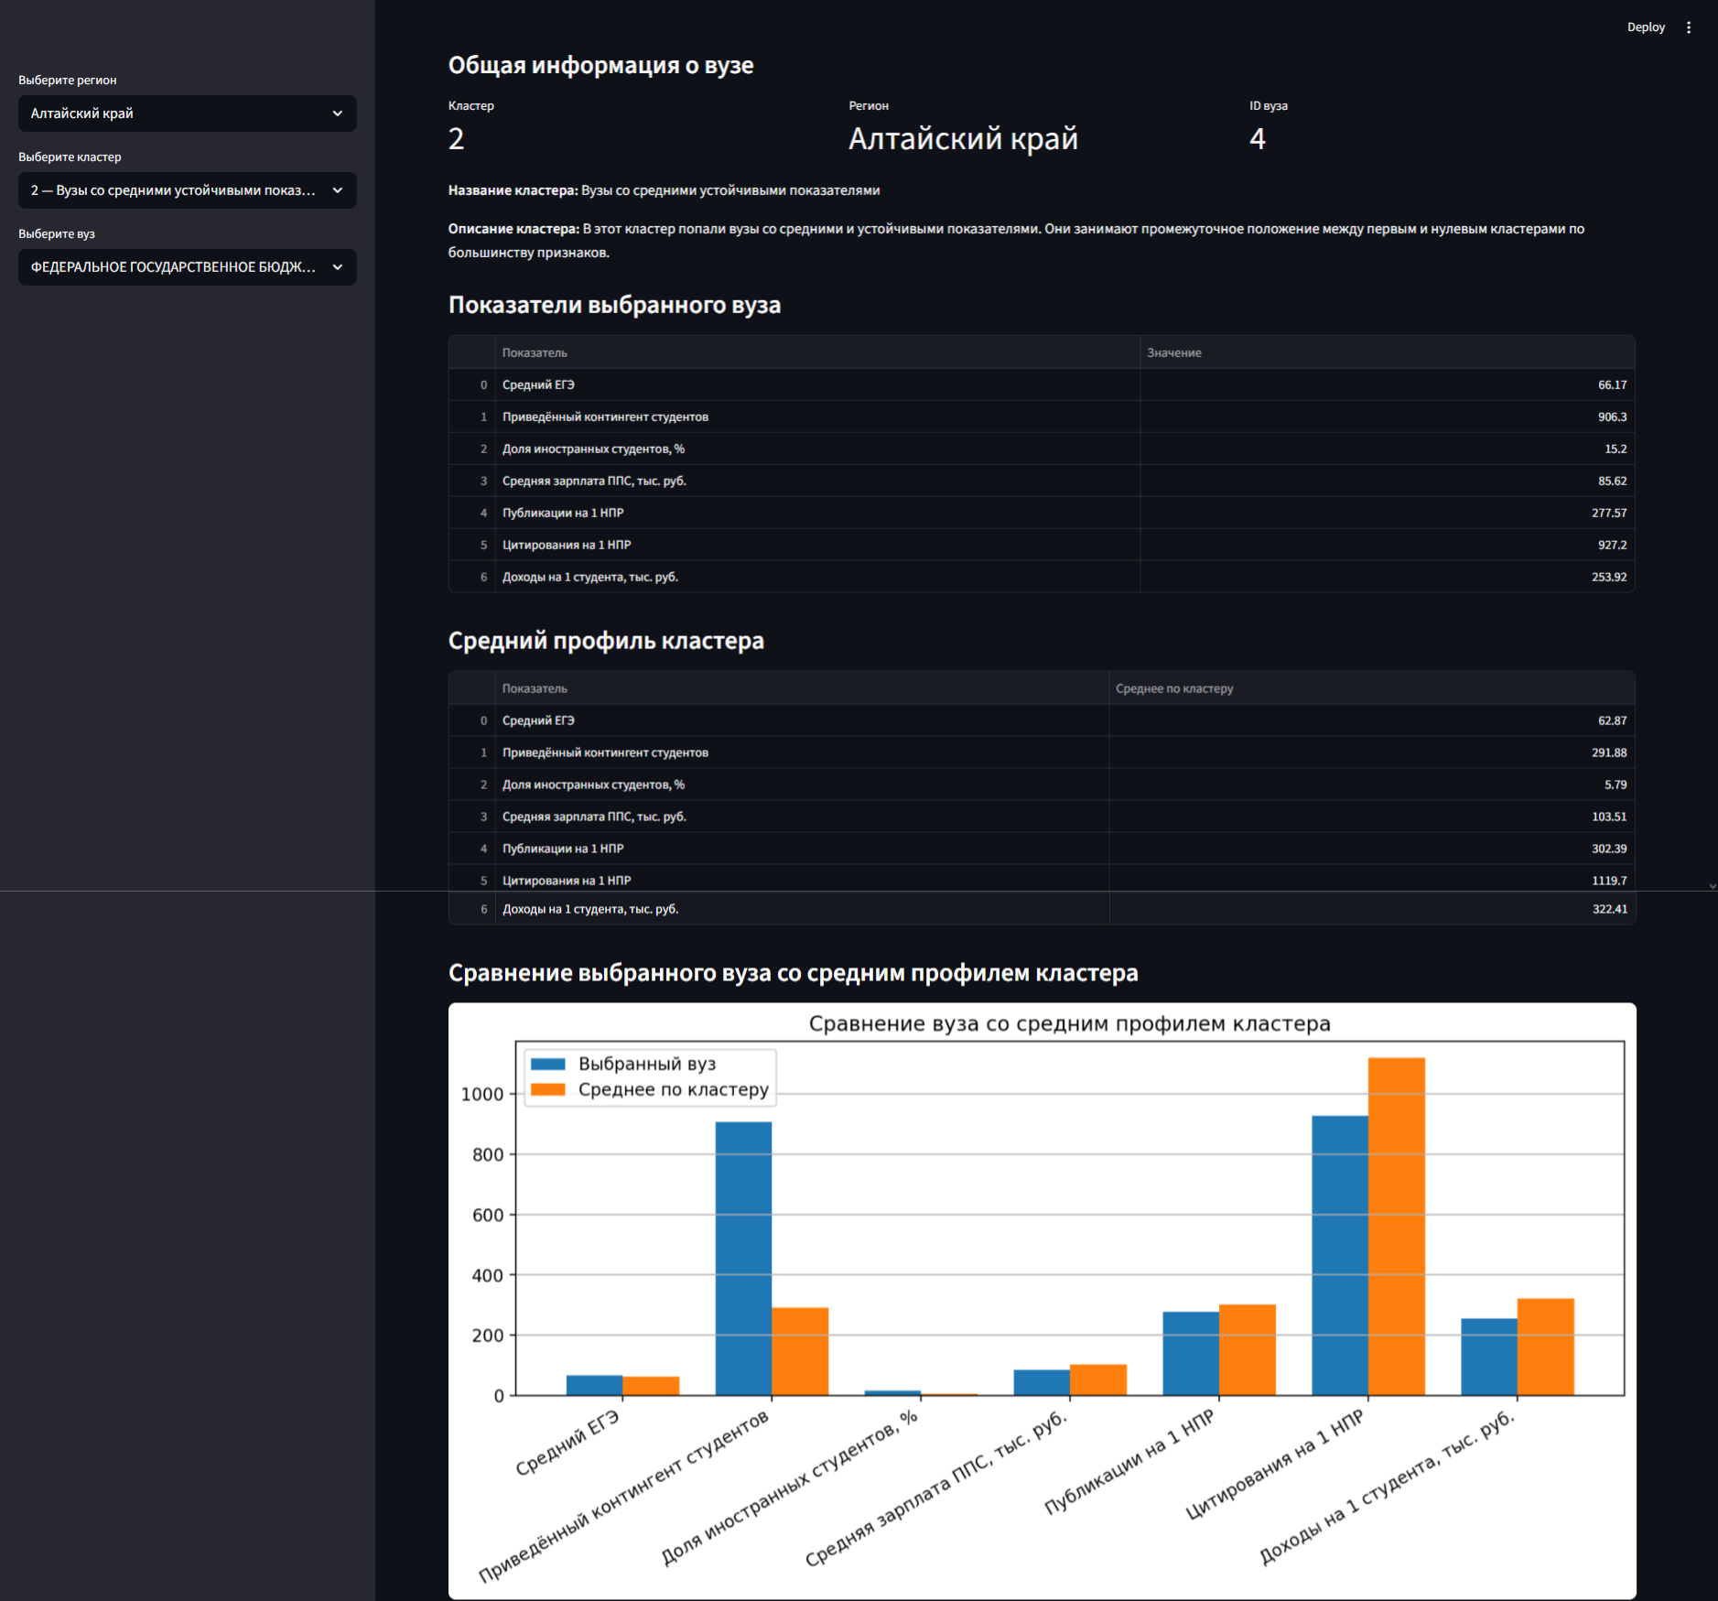
Демонстрация: карточка вуза — основные показатели
Общая информация о вузе, его показатели и средний профиль кластера.
13

Slide 14
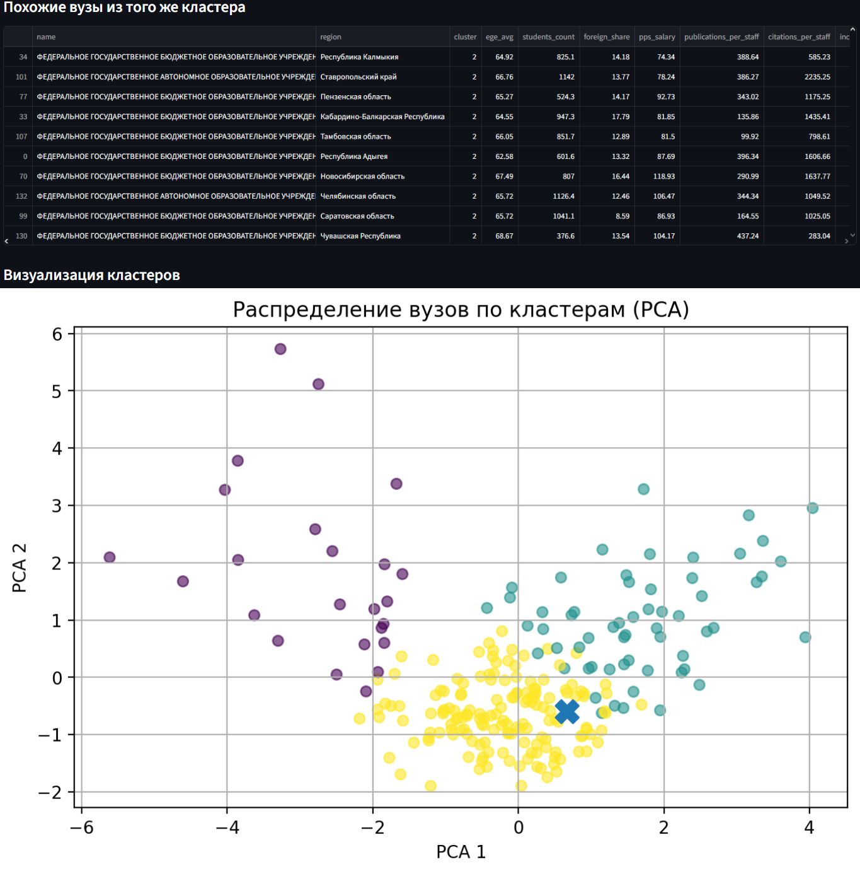
Демонстрация: карточка вуза — сравнение и визуализация
Сравнение со средним профилем кластера, похожие вузы и положение на PCA-графике.
14

Slide 15
Заключение
Что было получено в результате работы
• подготовлен открытый датасет показателей эффективности вузов
• выполнена кластеризация методом K-means
• получены 3 интерпретируемые группы вузов
• разработано локальное Streamlit-приложение для демонстрации результатов
• добавлены проверки входных данных и отчёт по выбранному кластеру
Основной результат
рабочий прототип приложения для анализа и сравнения российских вузов
Практическая польза
быстрое получение наглядной аналитики без ручной работы с большим CSV-файлом
15

Slide 16
Спасибо за внимание!
16

